Slide 1
Для чего человек держит кошку в доме?
Х
ч
у
в
с
ё
о
з
н
!
а
т
ь
Работу выполнила :ученица 3А класса Донецкая Настасья
МОУ «СОШ №13 имени М.В. Ломоносова »
Руководитель: Донецкая Л.Ю.
http://aida.ucoz.ru

Slide 2
Вступление
Всегда есть тот, кому ты нужен,
Кто так в тебя наивно верит,
Кто доверяет смело душу,
Кто ждать готов, любя, у двери…

Slide 3
Цель моей работы : Для чего человек держит кошку в доме.
План моей работы:
. 1.Собрать необходимую информацию;
2.Провести исследовательскую работу по изучению жизни и поведению кошек.
3. Исследовать и проанализировать поведение кошки в доме.
4. Оформить в виде мультимедийной презентации.
Объект исследования: кошки и их жизнь рядом с человеком в условиях современного мира.
Гипотеза:
– есть мнение, что в наше время кошка в доме не нужна, хотя кошка является одним из наиболее популярных домашних питомцев. Я сомневаюсь в этом и хочу это проверить.

Slide 4
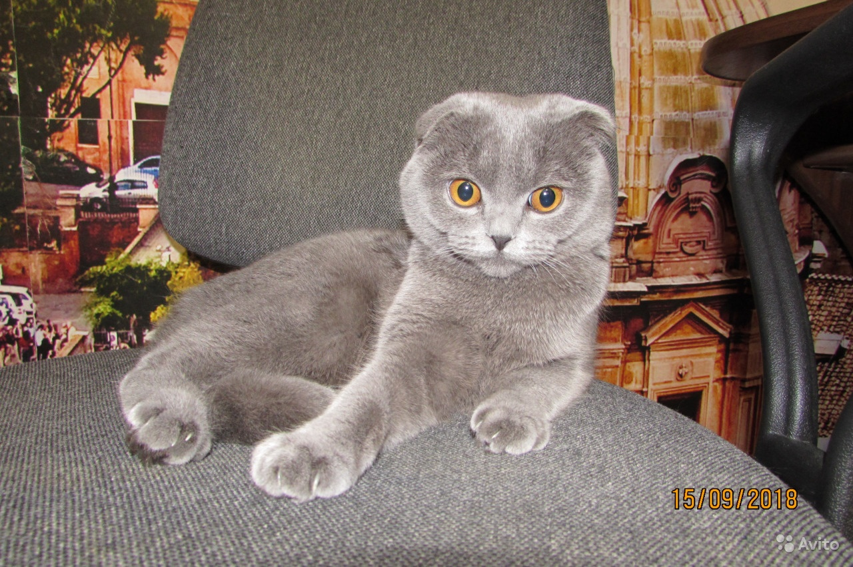
1. А что за зверь - кошка? Наука, изучающая кошек называется ФЕЛИНОЛО́ГИЯ

Slide 5
Когда появились кошки, и где их впервые приучили?

Slide 6
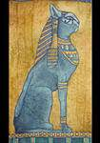
История происхождения домашней кошки

Slide 7
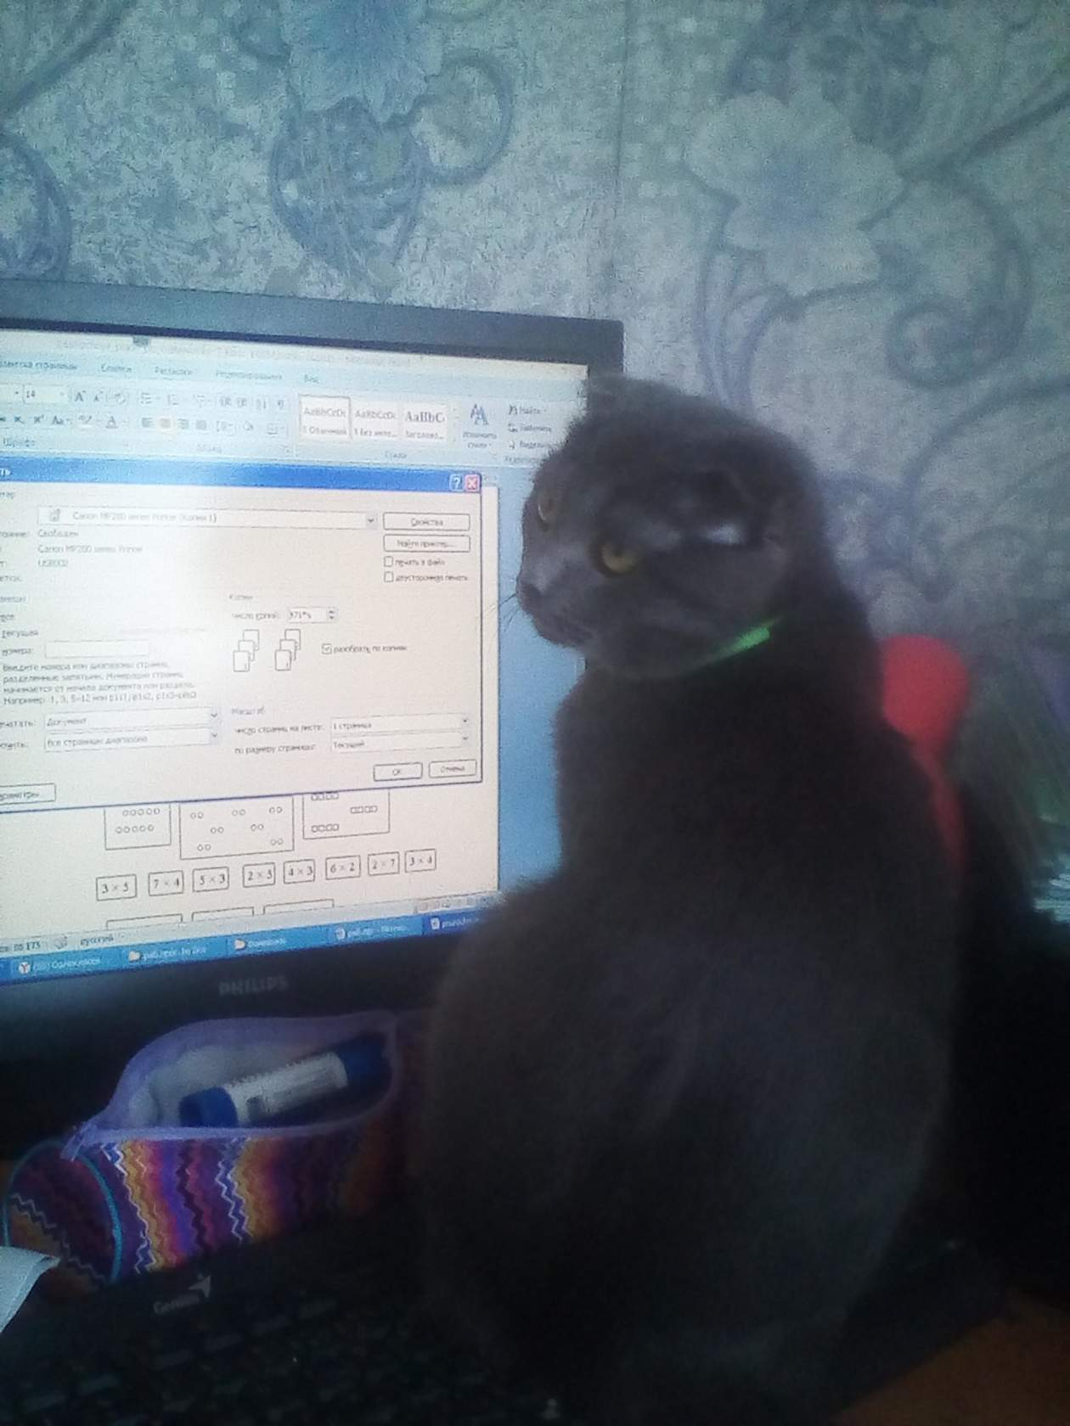
Внешние особенности кошки

Slide 8
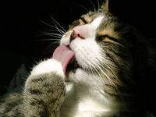
Зрение

Slide 9
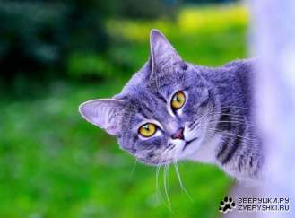
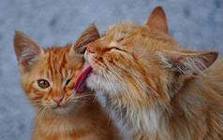
Слух

Slide 10
Осязание

Slide 11
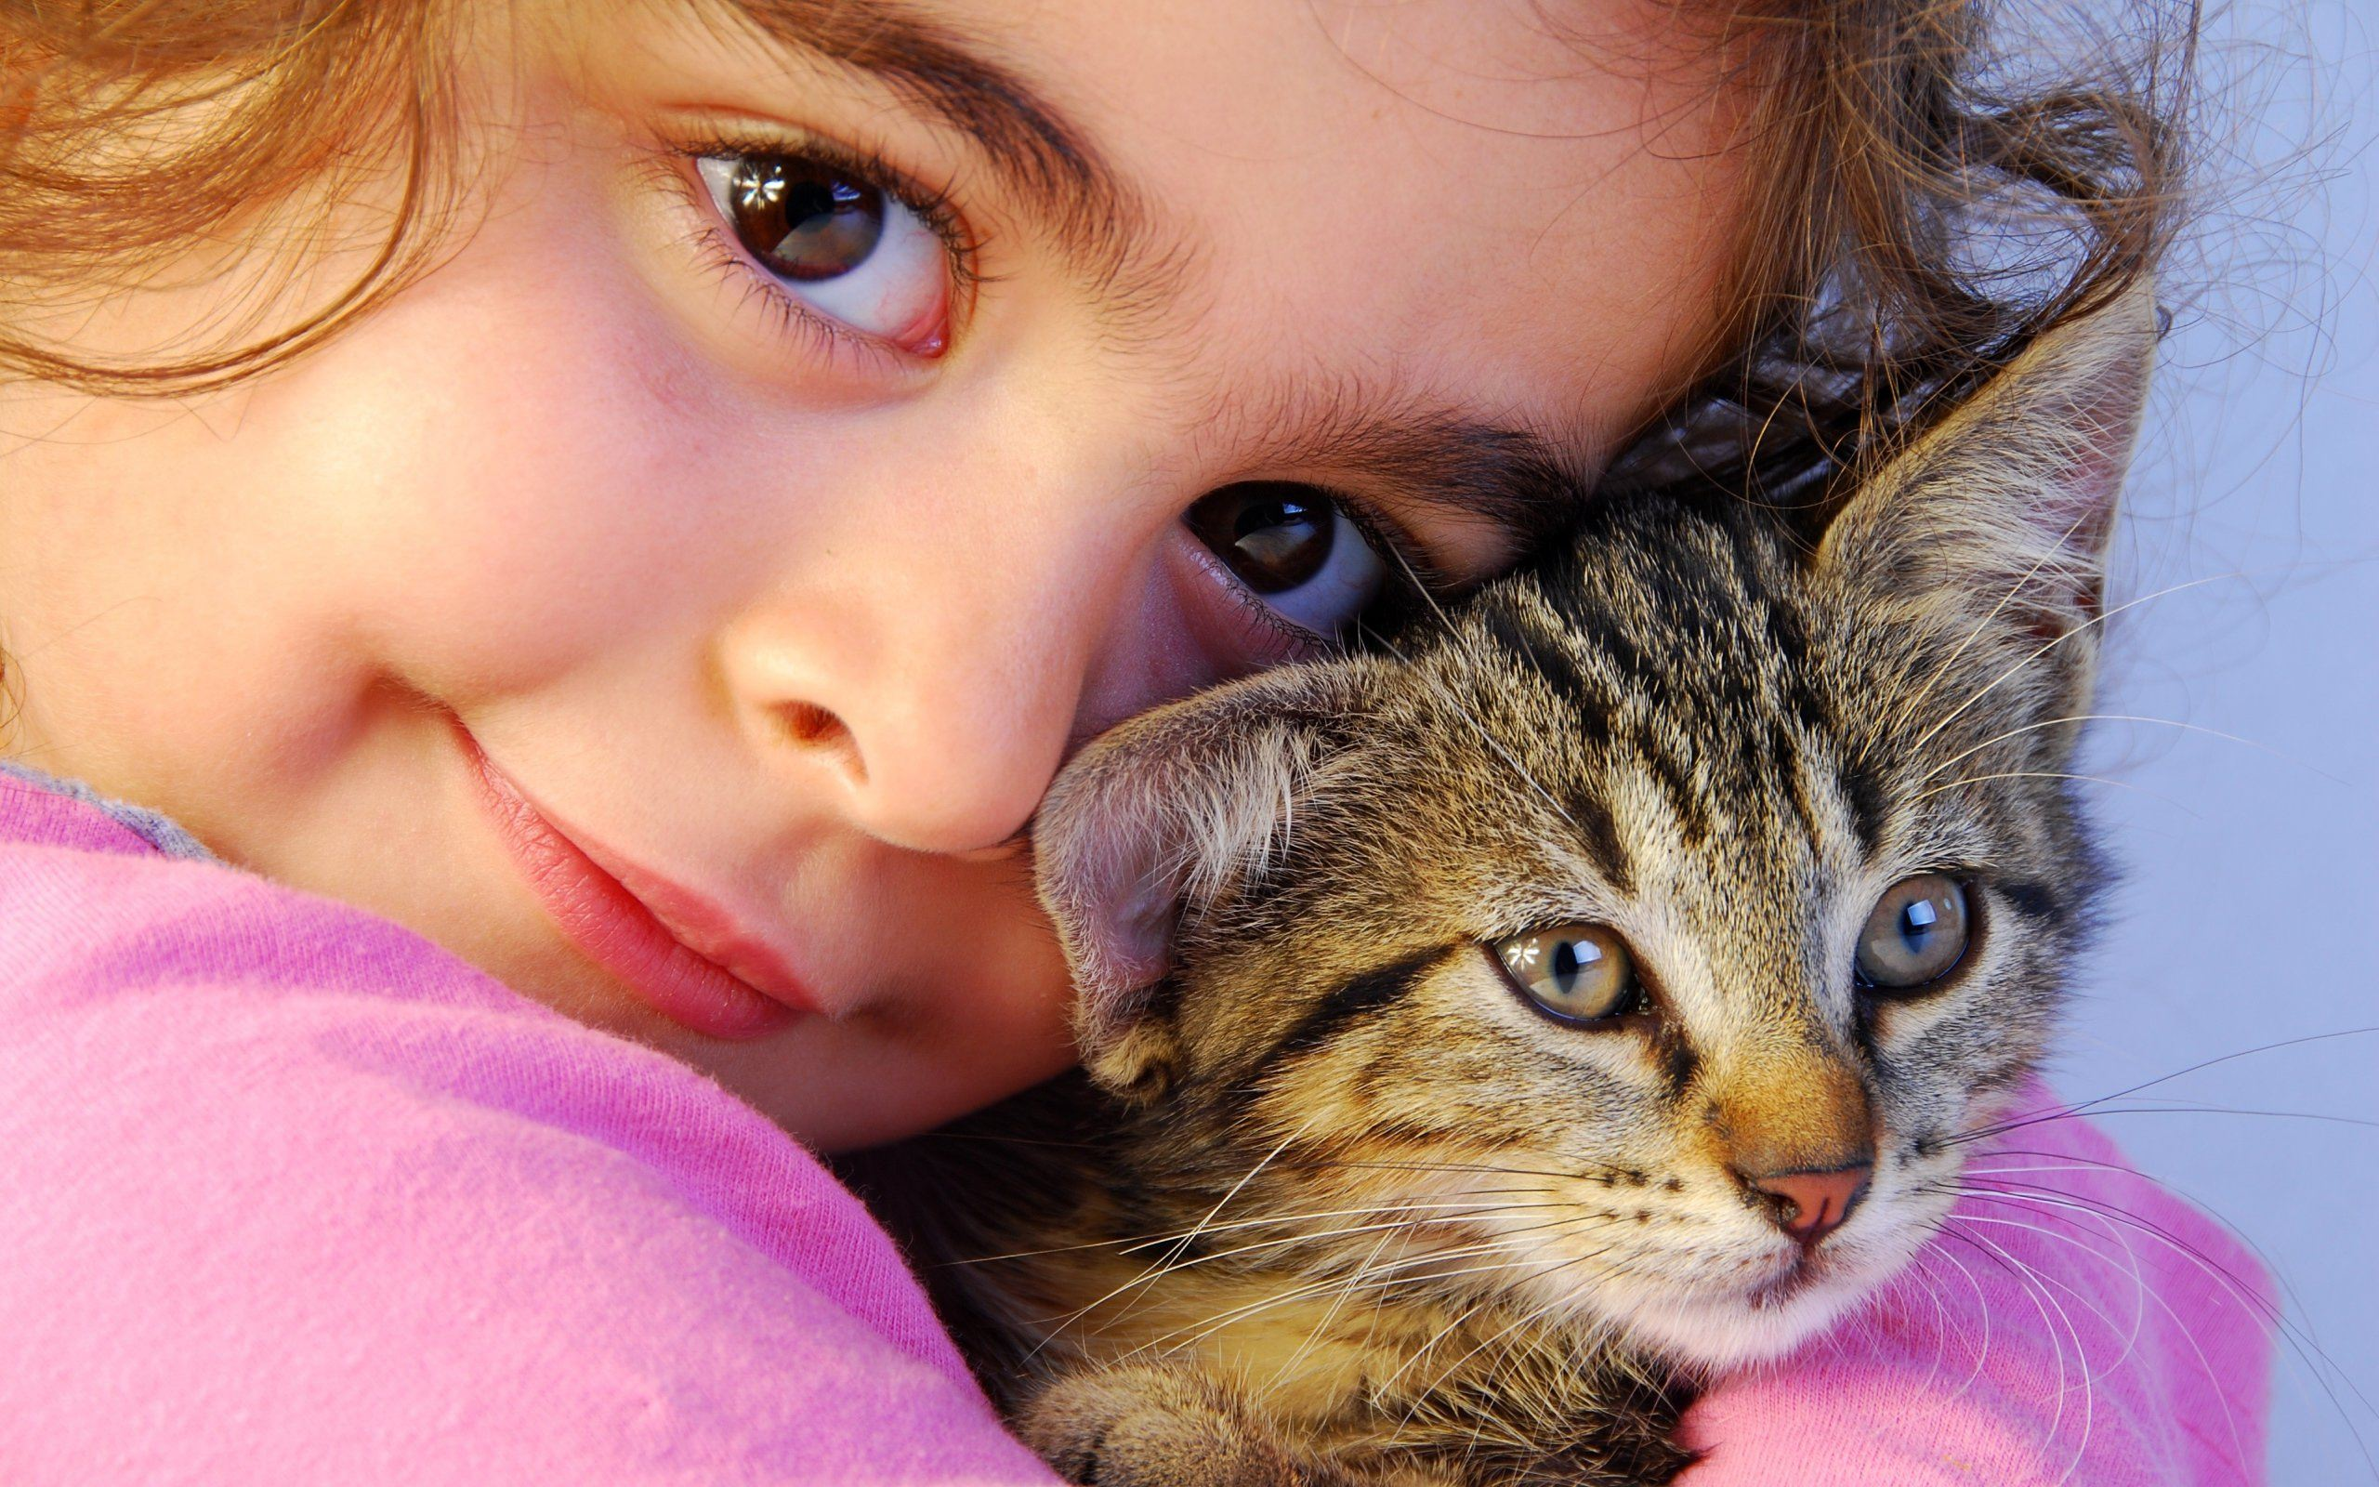
Кошки: врачи и предсказатели.

Slide 12
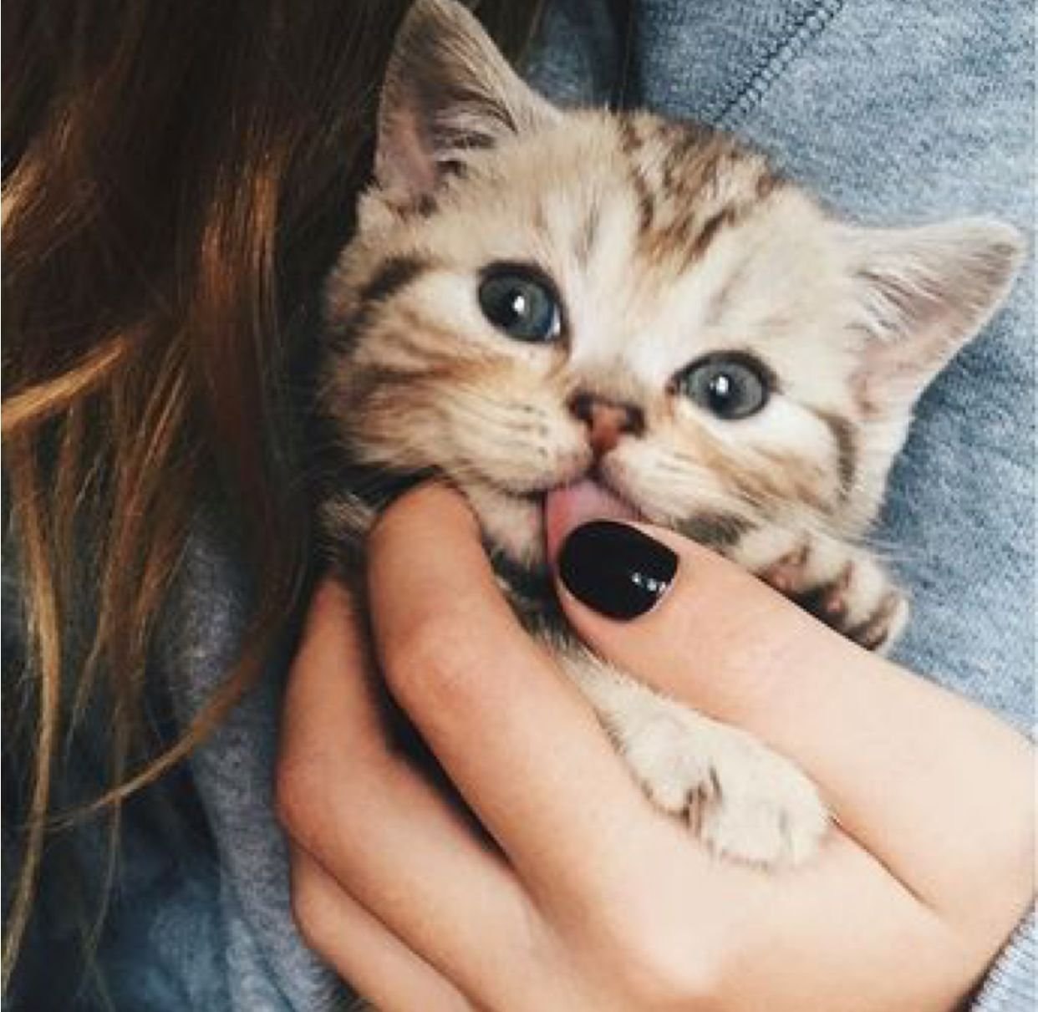
Практическая часть
Меня заинтересовал вопрос - кто живёт у вас дома: кошка или собака?
Я опросила 100 человек, учащихся третьих классов. Оказалось, что из 100 опрошенных: 81 человек– имеют дома кошек, у 19 человек кошек нет. Судя по результату, кошка является одним из наиболее популярных домашних питомцев, подтверждая моё предположение.

Slide 13
Выводы.

Slide 14
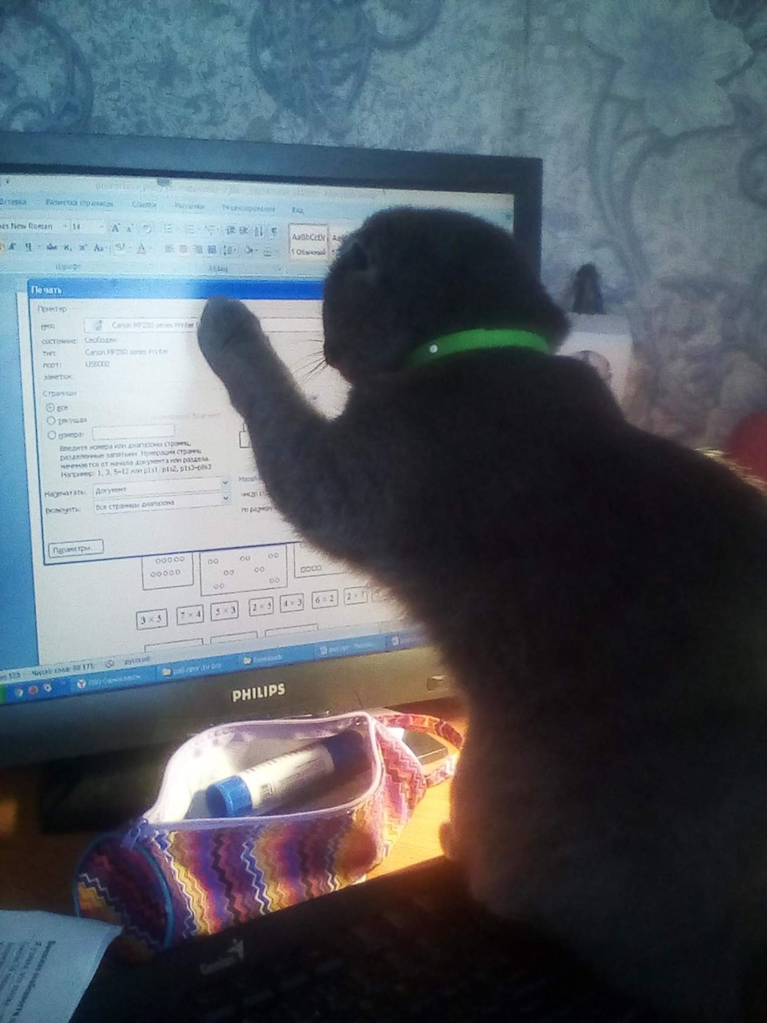
Заключение
Человеку не обойтись без кошек, и если они исчезнут, нам будет их не хватать.
В семье , где живёт это удивительное животное, всегда здоровая атмосфера, положительные эмоции. Таким образом, гипотеза верна.
ЛЮБИТЕ КОШЕК!

Slide 15
Спасибо за внимание!

